Slide 1
Defesa comercial: alguns conceitos e fatos
Fernando C. Alcaraz
Subsecretário
Secretaria de Assuntos Internacionais
Ministério da Fazenda

Slide 2
Defesa Comercial
Antidumping
Medidas Compensatórias
Salvaguardas

Slide 3
O que é dumping?
Diferenciação de preços no comércio internacional: empresa exporta a preço inferior ao preço de venda em seu mercado doméstico.
Segundo estudos econômicos (teóricos e empíricos), a prática de dumping traz ganhos de bem-estar ao país importador, pois permite importar a preços mais baixos.
Isso é especialmente verdadeiro em casos como o do Brasil, em que as medidas se concentram em insumos (78,8%).

Slide 4
Dumping é uma prática desleal?
Não.
Discriminação de preços é prática comum quando há diferentes curvas de demanda ou diferentes estruturas de custo. (vide setor aéreo).
Acordo Antidumping da OMC não menciona a expressão prática desleal.

Slide 5
Antidumping traz ganhos de bem-estar?
Não. Pelo contrário.
Segundo a teoria econômica, aplicação de antidumping gera distorções na produção e no consumo.
Estudo econométrico conduzido nos EUA revela que a retirada ou extinção de todos os direitos antidumping e compensatórios vigentes nos EUA em 1993 produziria ganhos para a economia no valor de US$ 4 bilhões.

Slide 6
Referência bibliográfica
Gallaway, Michael P., Bruce A. Blonigen, and Joseph E. Flynn. "Welfare costs of the US antidumping and countervailing duty laws." Journal of International Economics 49.2 (1999): 211-244.

Slide 7
Antidumping é um direito dos produtores nacionais
Não.
O Acordo Antidumping da OMC (Art. 9.1) e a legislação nacional deixam claro que a decisão de aplicar ou não compete às autoridades nacionais.

Slide 8
Por que países aplicam Antidumping?
Muitos não aplicam. Dos 164 membros da OMC, 80 (48%) nunca aplicaram medida antidumping.
Mas muitos aplicam. Por que?

Slide 9
Por que países aplicam Antidumping?
1. OMC autoriza, desde que cumpridas suas regras.
2. Razões de economia política:
- domésticas
- como válvula de escape, para facilitar a abertura comercial

Slide 10
Como lidamos com isso no Brasil?
Por um lado, razões de economia política e autorização multilateral para aplicar.
Por outro, teoria econômica indica que aplicação traz perda de bem-estar.

Slide 11
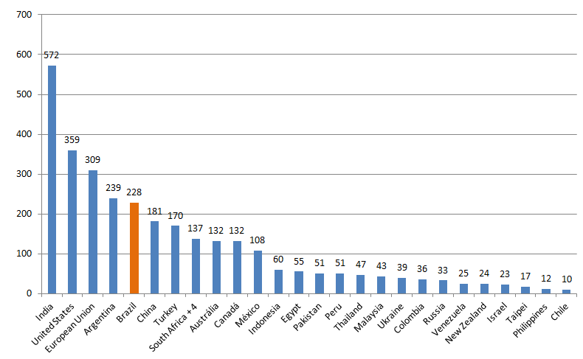
Medidas antidumping aplicadas (1995 a 2015)

Slide 12
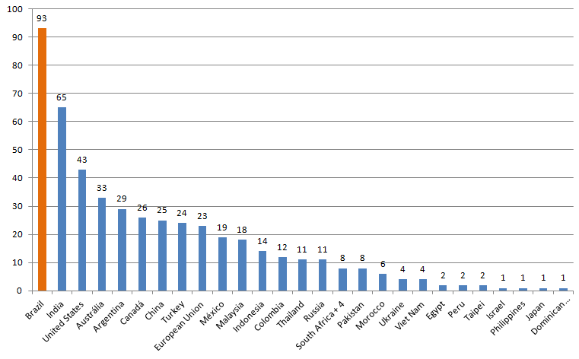
Medidas antidumping aplicadas (2013 a 2015)

Slide 13
Como lidamos com isso no Brasil?
Sistema colegiado que permite a revisão das propostas pelos membros da CAMEX
Análise de interesse público (GTIP), examinando os impactos da medida sobre outros segmentos da sociedade, que não o beneficiado.
Desde 2012, das 122 medidas aplicadas, 14 avaliações de IP e 7 (5,5%) resultaram em suspensão ou redução da medida antidumping aplicada.

Slide 14
Possíveis melhorias?
Não aplicar medidas de defesa comercial sobre importações amparadas pelo regime de drawback.
Análise de interesse público de prorrogações, dado que, em 85% dos casos, as investigações de revisão resultam na prorrogação da medida antidumping aplicada.

